Slide 1
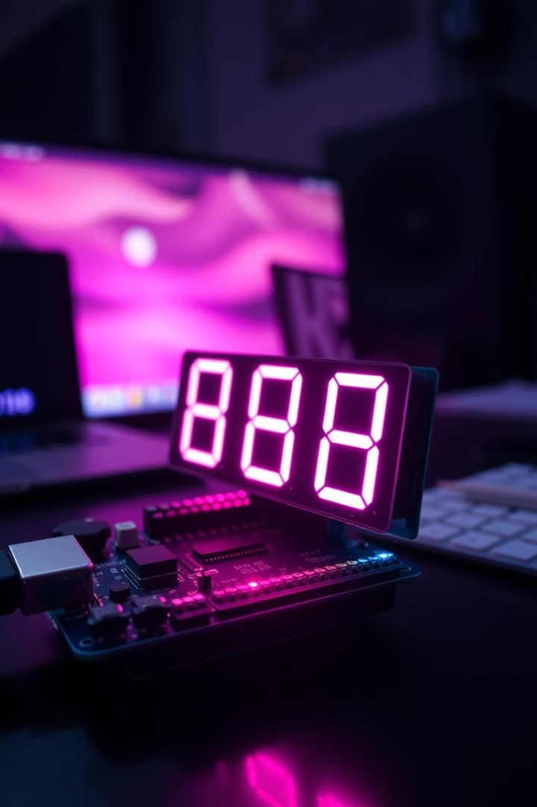
Receptor de Código Morse com Display de 7 Segmentos e Arduino
Projeto implementa a recepção de código morse através do uso de botões e usa o display de 7 segmentos para mostrar o caracter equivalente ou a mensagem completa decodificada.
Cauã dos Santos , Leonardo Galvão , Mateus Hashimoto , Miguel de Paulo , Pedro Nassif , Thiago Ferreira

Slide 2
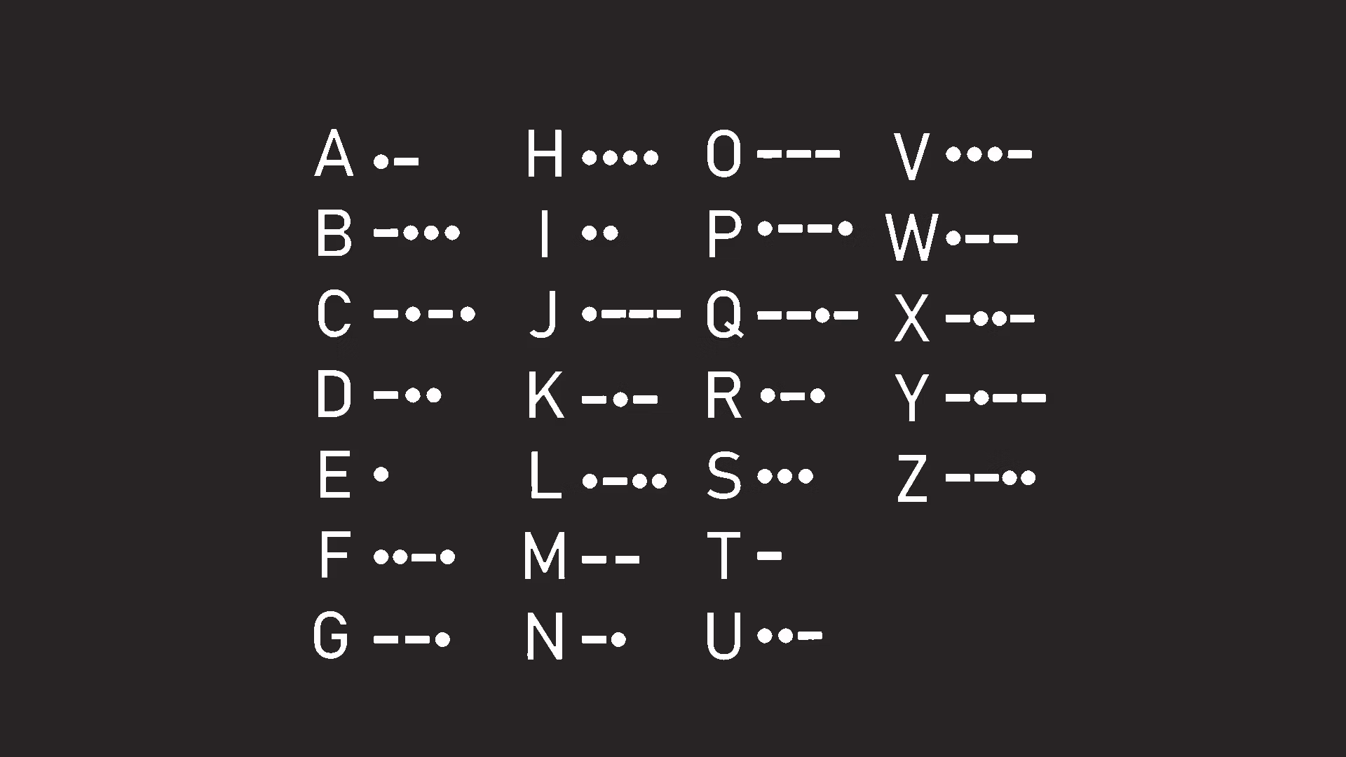



Código Morse
O Código Morse, desenvolvido em 1835 por Samuel Morse, é um sistema de comunicação codificado que utiliza uma combinação de sinais curtos (pontos) e longos (traços) e espaço para representar letras, números e caracteres especiais. Pode ser utilizado para transmitir mensagens por meio de sinais sonoros , visuais(luzes) e elétricos (radio), especialmente em situações onde a comunicação verbal não é possível. Ele foi muito utilizado nas guerras.
O código normalmente é gerado da seguinte forma
Tempo de Ponto
Tempo de Traço
Intervalos
1 dit = 1 unidade de tempo
1 dah = 3 dits
Entre sinais: 1 dit
Entre letras: 3 dits
Entre palavras: 7 dits

Slide 3
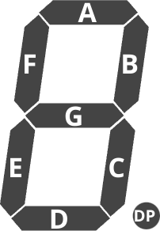
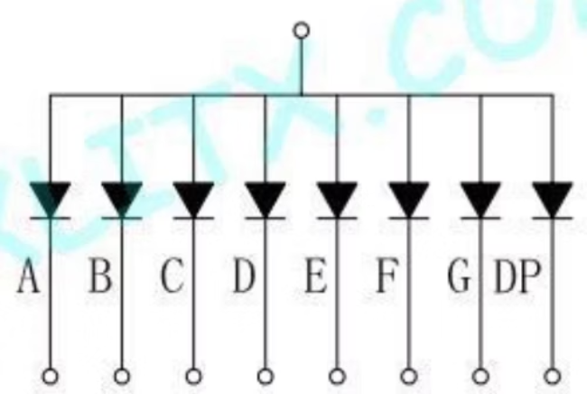
Display 7 Segmentos
MODEL: 5161BS
MODE: Common-Anode(CA)
Significa que os pins de segmentos(A-G, DP) estão conectados ao catodo e o pino do digito(common ou COM) esta no anodo. Para esse modo os pinos de segmento devem receber um valor de voltagem LOW para serem ativados.
CONTINUOS FOWARD CURRENT PER DICE: 30mA
Indica a corrente máxima suportada por segmento, como a fonte de tensão usada no arduino é de 5V, a resistência mínima se da por:
R = V/I = 5V/30mA = 166.67Ω
Por isso usa-se o resistor de 220Ω
fonte: datasheet 5161BS

Slide 4
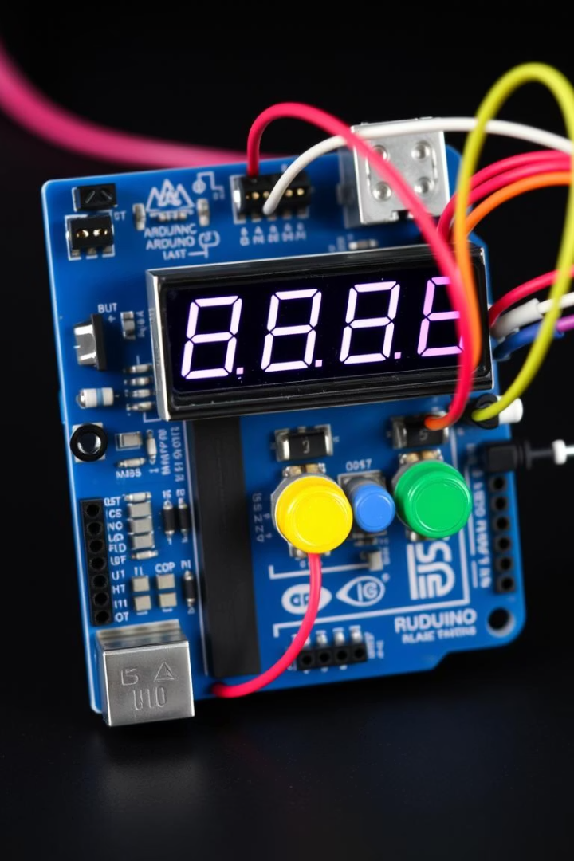





Materiais Usados
Arduino Uno
Display de 7 Segmentos
1x
1x
Botão
Resistor
3x
3x10kΩ - botão
1x220Ω - display
Jumper
18x

Slide 5
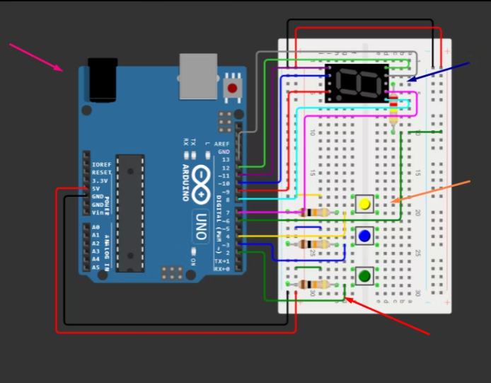
Montagem do Circuito
Arduino uno
Display 7 seguimentos Resistor 220Ω
Entradas Display 13,12,11,10,9,8,7
Conexão Placa 5v , GND
3 Botões
Entradas Botões 4,3,2
3 Resistores 10kΩ

Slide 6
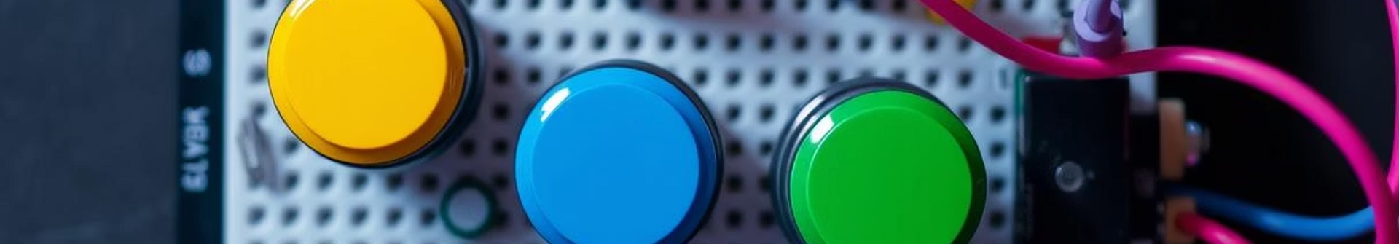



Função dos Botões
Receptor de código Morse (MC)
Fim de Letra (EOL)
Fim de Palavra (EOW)
Detecta a duração do clique (curto ou longo) e traduz como · (DIT) ou _ (DAH), formando o código Morse de uma letra.
Indica o fim da adição de caracteres morse para a letra atual. O código Morse atual é então convertido para ASCII, se for reconhecido, e adicionado a mensagem
Indica o fim de uma palavra, adicionando um (1) espaço em branco na mensagem e a imprimindo no display.
Pode ser usado para resetar o buffer do código com um pressionamento longo
Usado para imprimir a mensagem no display ou para reseta-la com um pressionamento longo

Slide 7
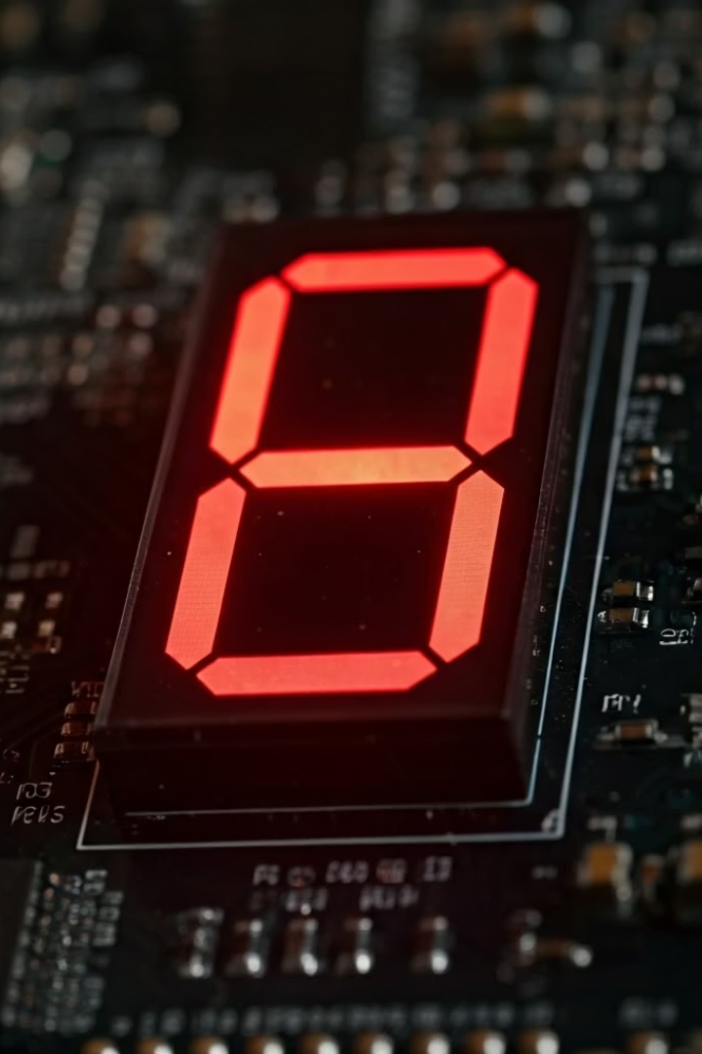
Função Main loop()
O sistema usa o display de 7 segmentos para exibir a letra reconhecida:
Após o botão EOW ser pressionado e a letra ser decodificada, ela é enviada ao display.
A letra é convertida em sinais elétricos que acendem os segmentos apropriados, formando o caractere.
Isso permite feedback visual imediato.
Ideal para ajudar iniciantes a visualizar o resultado da entrada e aprender a escrever cógigo morse.

Slide 8

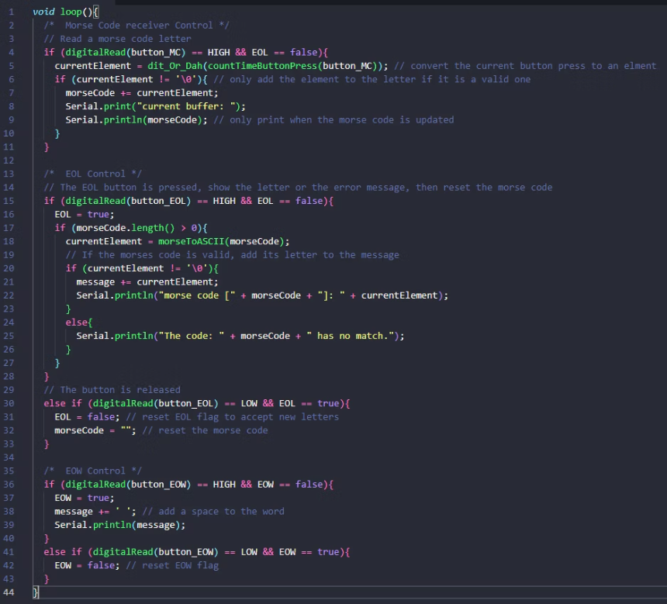
Função Main loop
Realiza o controle dos botões.
EOL: Flag de controle de bouncing do botão 2 e reset do código morse.
EOW: Flag de controle de bouncing do botão 3
\0: Abstração de um caracter "vazio", indica ao programa que nenhum caracter conhecido foi lido.

Slide 9
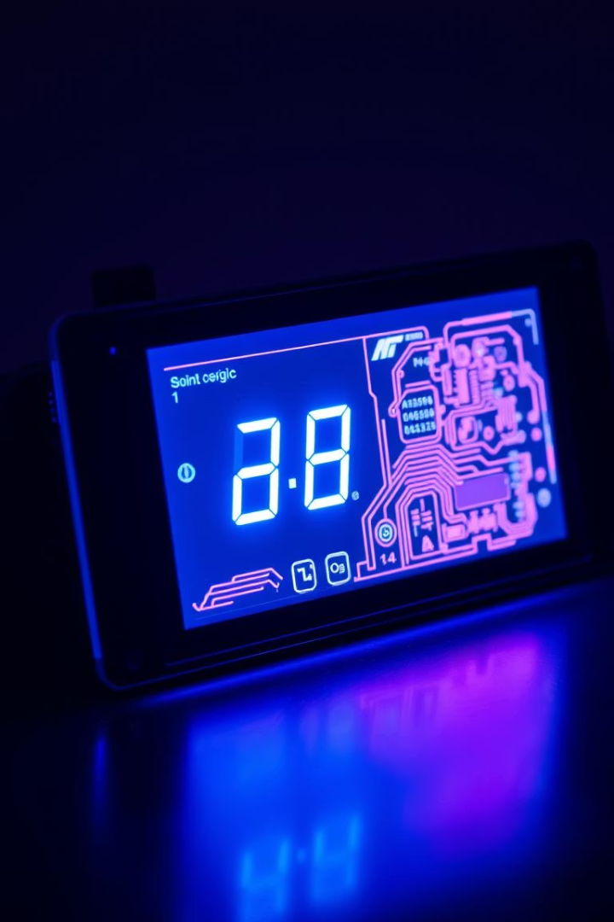
Melhorias Futuras
Caracteres Especiais e numéricos
Incluir sinais para símbolos, pontuação e números.
Display LCD
Permitir mensagens longas com melhor leitura.
Buzzer
Para fazer a tradução sonora.

Slide 10

Demostração
Através do site wokiwi.com.

